Slide 1
TIS13531 METODOLOGI PENELITIAN
Minggu 14 - Kesimpulan

Slide 2
Kesimpulan
Kesimpulan mengandung penjelasan singkat mengenai keseluruhan penulisan tugas akhir.
Jadi harus mengandung:
Hasil Gagasan
Penelitian
Masalah Penelitian
Untuk mempermudah pembaca nantinya

Slide 3
Teknik Kesimpulan
Teknik Generalisasi
Teknik ini membuat kesimpulan secara umum setelah melakukan penelitian yang dilakukan menurut data dan fakta yang sudah dibuat.

Slide 4
Contoh - Generalisasi
Masalah
Berdasarkan data pada tahun 2015 dari Badan Penanggulanan Kenakalan Remaja. Menunjukkan setiap tahun, tingkat kenakalan remaja semakin hari semakin meningkat.
Meskipun pemerintah telah membuat berbgai macam kebijakan dan peraturan-peraturan. Tetapi, belum menunjukkan hasil yang memuaskan. Lingkungan menjadi poin penting didalam melakukan pencegahan dan rehabilitasi bagi anak-anak baik itu pelaku maupun korban kenakalan remaja.

Slide 5
Contoh - Generalisasi
Kesimpulan:
Dengan dmeikian, kita mengetahui bahwasanya lingkungan menjadi salah satu penyebab meningkatnya kenakalan remaja yang terjadi saat ini. Dengan mengetahui peran orang tua, sekolah, lingkunga, dan tempat tinggal anak.
Dapat memberikan perubahan terkait perilaku psikis bagi sang anak. Oleh karena itu, Perlulah mengatasi kenakalan remaja ini mulai dari tingkat yang paling sederhana yaitu keluarga, sekolah dan tempat tinggal. Agar, tingkat kenakalan remaja dapat ditekan sampai kebatas aman.

Slide 6
Generalisasi
Masalah Kenakalan Remaja
Lingkungan
Keluarga
Pola Pendidikan
Pada dasarnya banyak penyebab yang bisa menjadi faktor kenakalan.
Faktor Lingkungan dijadikan faktor penyebab utama

Slide 7
Teknik Analogi
Teknik ini membandingkan satu pembahasan satu dengan yang lain yang serupa. Lalu dicari kesamaannya
Atau dapat dibandingkan dengan menggambarkan hal lain pula

Slide 8
Contoh - Analogi
Dunia pendidikan memang menjadi salah satu cara dalam mebentuk kepribadian seseorang. Ibarat gelas kosong yang siap di isi dengan air yang memenuhi gelas tersebut. Jika gelas tersebut diisi dengan teh. Maka, gelas tersebut menjadi gelas yang baik.
Namun, jika gelas tersebut di isi dengan minuman keras yang memabukkan dan merusak. Maka, gelas tersebut menjadi gelas yang buruk dan merusak.

Slide 9
Contoh - Analogi
Kesimpulan
Kesimpulan yang yang dapat diambil adalah pendidkan yang diberikan kepada anak baik itu dari keluarga dan sekolah maupun lingkungan. Akan membentuk karakter dan masa depan anak tersebut. Ibarat gelas yang diisi dengan kebaikan. Maka, anak tersebut akan menjadi anak yang baik.
Namun, ketika anak tersebut diisi dengan keburukan ibarat diisi dengan alkohol. Maka, kita tahu sendiri bagai mana masa depan dari anak tersebut.

Slide 10
Teknik Sebab-Akibat
Teknik ini sangat membantu, karena akan memperjelas kembali masalah yang sudah diterangkan di bagian pendahuluan
Dan teknik ini lebih konsisten karena penjelasannya tidak akan jauh dari masalah yang sudah dijelaskan

Slide 11
Contoh - Sebab Akibat
Berdasarkan dari data dinas kebersihan DKI Jakarta. Ada 85% sampah yang mengalir diseluruh bantaran sungai yang terdapat di Jakarta. Alasanya sangat sepele. Para warga yang tinggal hampir di sepanjang bantaran sungai lebih memilih untuk membuang sampahnya ke sungai. Daripada harus membayar petugas kebersiahn yang mengangkut sampah dari rumah kerumah.

Slide 12
Contoh - Sebab Akibat
Kesimpulan
Penyebab utama banjir di Jakarta hampir setiap tahunya adalah masalah sampah. Disamping menjadi momok bagi pemerintah dan petugas kebersihan yang bertugas di bantran sungai. Kesadaran diri dari masyarakat di sepanjang bantaran sungai menjadi salah satu penyebab utama masyarakat kedatangan banjir setiap tahunnya.

Slide 13
Kurang Lebih
Pada dasarnya semua teknik itu bagus, namun tetap memiliki kelebihan serta kekurangan masing-masing.
Jika dilihat dari bidangnya, Teknik Sebab Akibat lebih merata, selain itu konsistensi nya juga lebih bagus dibandingkan dengan yang lain.
Serta dapat disambung dengan bagian-bagian lain seperti metode, implementasi, serta kesimpulan.

Slide 14
Syarat Kesimpulan
Menjawab Permasalahan, khususnya Perumusan Masalah yang sudah dibuat
Jika terdapat lebih dari satu perumusan masalah, hendaknya semua itu harus dipaparkan
Tidak bertele-tele, mengulang hal yang sama secara terus menerus.

Slide 15
Syarat Kesimpulan
Jangan menjelaskan data, karena sudah dibahas di bagian sebelumnya.
Pastikan anda mengetahui betul penelitian yang anda buat, karena kesimpulan di sini tertuang semua poin-poin yang ada dibagian sebelumnya.
Tulislah Kesimpulan secara padat dan jelas, tidak perlu berlembar-lembar

Slide 16
Kekuatan dan Kelemahan
Di bagian yang akan dibahas adalah kekuatan dan kelemahan penelitian!
Setiap penelitian yang dibuat pasti memiliki kekuatan serta kelemahan, dan hal-hal ini harus dijelaskan di bab ini.
Ini diperlukan untuk mereka yang ingin melanjutkan penelitian yang sudah anda buat.

Slide 17
Kekuatan dan Kelemahan
Bagian ini dapat dijelaskan menggunakan poin-poin untuk mempermudah dan memperjelas
Hal-hal yang bisa dijelaskan dibagian ini adalah
Sistem yang dibuat
Data yang didapat
Metode Penelitian yang dilakukan
Pengujian Hasil
Poin-poin dibuat secara umum, tidak usah per kategori

Slide 18
Hal Sistem
Untuk mempermudah penulisan buatlah pertanyaan-pertanyaan, yang nantinya jawaban dari tiap-tiap pertanyaan yang akan menjadi penjelasan.
Contoh:
Apakah kelebihan sistem dibandingkan sistem lainnya?
Apakah kelemahan sistem menurut aspek-aspeknya?

Slide 19
Hal Metode
Yang bisa dijelaskan di sini adalah:
Penyiapan Skenario (Proses Konfigurasi dll)
Proses eksekusi untuk mengumpulkan data
Apakah sempat terjadi kesalahan ketika proses dilakukan

Slide 20
Hal Data
Yang dapat dijelaskan di sini berupa:
Keakuratan Data
Jumlah Data yang didapat ketika proses pengumpulan data
Kejelasan data setelah Pra-Pemrosesan dilakukan

Slide 21
Hal Pengujian
Yang dapat dijelaskan di sini berupa:
Keakuratan Pengujian
Proses Pengujian

Slide 22
Penelitan Kedepan
Di bagian ini menjelaskan harapan-harapan yang hendaknya dapat orang lain atau anda sendiri lakukan dengan penelitian yang sudah dibuat.
Di bagian ini berisi solusi singkat untuk kelemahan-kelemahan yang sudah dijelaskan sebelumnya

Slide 23
Penelitan Kedepan
Bisa berupa:
Algoritma yang digunakan
Teknik Pengujian yang berbeda
Proses implementasi algoritma ke sistem
Teknik pengumpulan data yang berbeda
dll

Slide 24
Penulisan Referensi
Silahkan bertanya ke dosen pembimbing masing-masing untuk menanyakan format apakah yang diizinkan untuk menuliskan referensi.
Gunakan Mendeley untuk mempermudah formatting secara otomatis

Slide 25
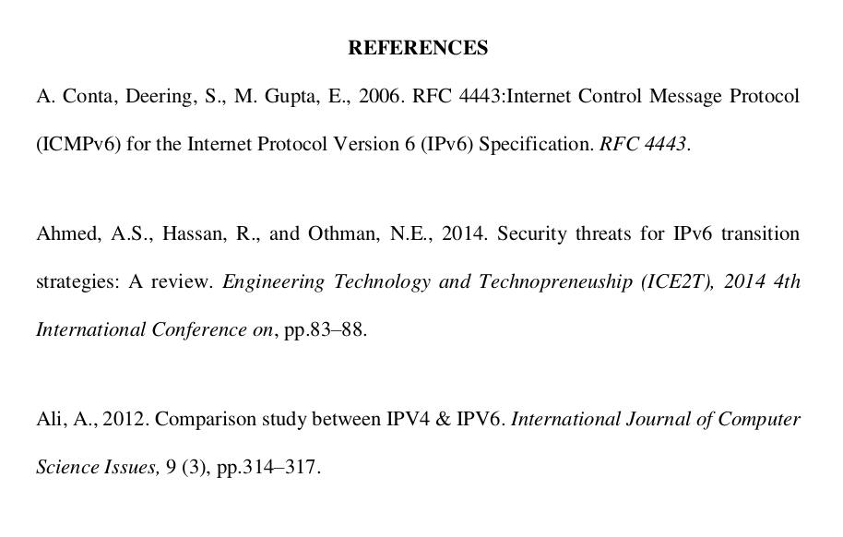
Contoh Referensi

Slide 26
Sekian

